Slide 1
JSON 파싱하기

Slide 2
Parsing 하기
문자열 데이터를 객체로 만들기 위한 작업
JSON은 문자열로 만들어져 주고받을 수 있다.
JAVA 언어는 객체를 주로 다룬다.
프로그래밍 에서 직접 데이터를 다루기 위해 Parsing 은 필수

Slide 3
JSONParser 이용하기
JSONParser parser = new JSONParser();
// 파싱 일을 할 객체
JSONObject dataJSON = new JSONObject();
// 파싱한 데이터 저장할 장소
dataJSON = (JSONObject)parser.parse(data);
//실제 파싱 작업

Slide 4
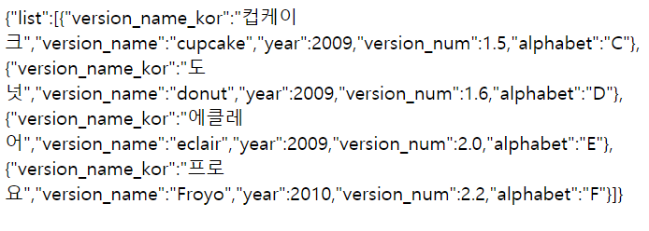
AndroidVersionInfo 파싱하기 예제
http://dev.bacoder.kr/getAndroidVer.jsp 에 접속 해보면

Slide 5
JSON은 아직 순수한 String이다.
이 String 정보를 객체(Object)형태
즉, AndroidVersionInfo 로 변환 하기 위해
거쳐야 하는 작업이 파싱 (Parsing) 이다.
또한, JSONArray 형태로 저장되어있기 때문에
파싱 할 때
ArrayList 에 저장을 하면 훨씬 편하게 정보를 다룰 수 있다.

Slide 6
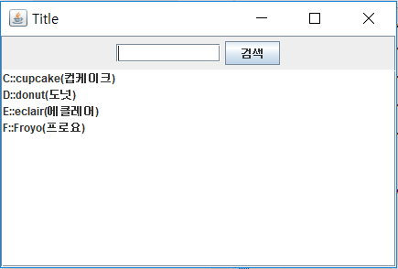
파싱한 데이터를 사람이 보기편하게

